Slide 1
Vybrané nástroje, metody, přístupy a iniciativy hodnocení CSR (2) (pokračování)
ISO 26000
SA 8000 (Social Accountability International)
EMAS
IQNet SR10
Metodika KORP
Národní program posuzování shody společenské odpovědnosti
LBG – Standard odpovědná firma
Ing. Pavel Adámek, Ph.D.
adamek@opf.slu.cz
Katedra podnikové ekonomiky a managementu

Slide 2
Standardy v CSR
V roce 2011 byla vydána ČSN ISO 26000 Pokyny pro oblast společenské odpovědnosti.
Jednotlivé sekce normy zohledňují zapojování jednotlivých stakeholderů a strategický záměr v začlenění společenské odpovědnosti do podmínek organizace tak, aby se stala součástí procesů a firemní kultury.
Norma představuje principy společenské odpovědnosti, doporučuje měření a rozebírá do hloubky 7 základních témat.
Organizace a management
Lidská práva
Pracovní podmínky
Životní prostředí
Korektní podnikání
Péče o spotřebitele
Zapojení a rozvoj místních komunit
ISO 26000
Představuje průvodce společenskou odpovědností pro společnosti a organizace ze soukromého i veřejného sektoru.
Norma není určena k certifikaci, ale jedná se o nástroj pro využití pro sebehodnocení i hodnocení třetí stranou. Je úzce provázána s certifikační normou SA 8000.

Slide 3
Kapitoly normy ISO 26000
Kapitola | Charakteristika kapitoly
1. Předmět | Stanoven obsahový rámec normy včetně omezujících podmínek a výjimek.
2. Termíny a definice | Obsahuje charakteristiku základní terminologie mající význam k vymezení společenské odpovědnosti a jejích používání.
3. Pochopení společenské odpovědnosti | Uvádí významné faktory a podmínky, které ovlivňují společenskou odpovědnost v praxi. Jsou uvedeny charakteristiky konceptu CSR a souvislosti s danou organizací a také je uveden návod pro používání této normy pro MSP.
4. Principy | Jsou zavedeny a vysvětleny principy společenské odpovědnosti.
5. Uznání společenské odpovědnosti a zapojení zainteresovaných stran | Uvádí postup uznání vlastní společenské odpovědnosti ze strany organizace, identifikace a zapojení zainteresovaných stran a také uvádí pokyny týkající se vztahů mezi organizací a zainteresovaných stran včetně poznání a identifikace těchto subjektů a vymezení sféry vzájemného vlivu organizace.
6. Pokyny k základním tématům společenské odpovědnosti | Uvádí základní témata a problematiku související se společenskou odpovědností. Témata jsou doplněna o rozsah, vzájemný vztah, principy, opatření, které souvisejí s uplatňováním společenské odpovědnosti.
7. Pokyny k integraci společenské odpovědnosti v celé organizaci | Stanoveny pokyny k implementaci společenské odpovědnosti do praxe, především v oblastech chápání CSR, integrace do organizace, komunikaci, revizi postupů, zlepšování výsledků a pravidelné vyhodnocování iniciativ.
Příloha A, B | Předkládá neúplný seznam dobrovolných iniciativ a nástrojů týkajících se společenské odpovědnosti, jež se zabývají aspekty jednoho nebo několika základních témat, případně integrace společenské odpovědnosti do celé organizace. Obsahuje také výklad zkratek použitý v dané normě.

Slide 4
Standardy v CSR
Sedm principů (kapitola č. 4 normy) společenské odpovědnosti:
Odpovědnost organizace za své dopady na společnost a životní prostředí.
Transparentnost organizace v jejich rozhodnutích a aktivitách, které mají dopad na ostatní.
Princip etického chování, který stanovuje, že by se organizace vždy a za všech okolností měla chovat eticky.
Princip stakeholderů stanovuje, že by organizace měla respektovat a brát v úvahu zájmy všech zainteresovaných subjektů.
Pravidlo zákonnosti stanovuje, že organizace musí respektovat platnou legislativu.
Princip mezinárodních standardů stanovuje, organizace by měla respektovat relevantní mezinárodní standardy.
Princip lidských práv určuje, že by organizace měla uznávat důležitost a univerzálnost lidských práv.
ISO 26000
Jednotlivé logické provázanosti byly implementovány do schématického přehledu normy, kde je patrné zaměření jednotlivých kapitol a vzájemných vztahů.
Pro jednotlivé pochopení jsou zde pro názornost vymezeny oblasti z kapitoly č. 4.

Slide 5
Standardy v CSR
Přijetím požadavků normy ISO 26000 se organizace zavazují k dodržování pravidel společenské odpovědnosti.
Norma obsahuje metodické pokyny pro zlepšení v základní třech oblastech odpovědnosti (tzv. Triple Bottom Line) - v oblasti sociální odpovědnosti, v ekonomické odpovědnosti a v dopadech na životní prostředí.
ISO 26000
ISO 26000 pomáhá organizaci zvýšit její pověst, zlepšit kulturu, angažovanost a produktivitu pracovníků.
Základní témata a problematika společenské odpovědnosti:
http://www.unmz.cz/urad/csn-iso-26000-pokyny-pro-oblast-spolecenske-odpovednosti
http://www.iso.org/iso/home/standards/iso26000.htm

Slide 6
Standardy v CSR
Uvedeny jako nástroje pro implementaci prvků systému řízení podniků, které zohledňují a pokrývají dílčí oblasti CSR, konkrétně se jedná o zájem zákazníků, jako významného stakeholdera a také oblast environmentální, tzn. zohledňování dopadů působení činnosti společnosti na životní prostředí.
Normy skupin ISO 10000 (např. ISO 10001, 10002, 10003) zaměřeny na management kvality ve vztahu spokojenosti zákazníka, kde jsou určována pravidla chování organizace k zákazníkům.
Normy řady ISO 10000, 14000, 5001
Standardy jsou dobrovolné a vznikly na základě dialogu mezi zainteresovanými stranami a jsou chápány jako nadstandard v odpovědném chování managementu.

Slide 7
Standardy v CSR
Pravidla jsou založená na následujících principech:
Součástí pravidel je splnitelný příslib daný organizací zákazníkům, a s ním spojená ustanovení (omezení příslibu, komu podávat dotazy, kam směřovat stížnosti, co se stane v případě nedodržení).
Organizace by měla definovat kvalitativní nebo kvantitativní ukazatele výkonnosti, které souvisí s uvedenými pravidly.
Postup, jak a komu se mají předávat dotazy a stížnosti zákazníků v případě, že dojde k porušení (nesplnění) pravidel.
Opatření a postupy pro případ nedodržení příslibů daných pravidly.
ČSN ISO 10001:2008
Management kvality –
Spokojenost zákazníka –
Směrnice pro
pravidla chování organizací.

Slide 8
Standardy v CSR
Zaměřuje se na následující oblasti:
Zlepšování spokojenosti zákazníka vytvářením otevřeného prostředí pro přijímání a vyřizování jeho stížností.
Zapojení vedení i pracovníků.
Rozpoznávání potřeb a očekávání stěžovatelů.
Poskytování vhodného procesu řešení.
Analyzování a vyhodnocování stížností za účelem zlepšování.
Norma ve svých přílohách podává např. jednoduchý a praktický návod pro postup vyřizování stížností v malém podniku, dále vzorový formulář pro stěžovatele a formulář pro vyšetřování stížnosti, uvádí principy pro objektivitu řešení stížností, diagram průběhu, neustálé monitorování a audit.
ČSN ISO 10002:2005
Management kvality –
Spokojenost zákazníka –
Směrnice pro
vyřizování stížností v organizacích

Slide 9
Standardy v CSR
Norma podává formou příloh dále různé podrobné návody (například):
Návod k použití různých metod (pomocné, poradní nebo rozhodčí – např. mediace, smírčí jednání, rozhodčí metoda).
Návod k souhlasu s účastí (již ve fázi uzavírání smluv – rozhodčí řízení místo soudního sporu).
Návod k zajištění dostupnosti (formou komunikace, vyškolených pracovníků).
Návod k zajištění vhodnosti (navrhované metody řešení sporu musí být vhodné vzhledem k povaze sporu).
Další návody (ke spravedlivému, kompetentnímu přístupu, včasnému postupu, transparentnosti, politice řešení sporů…).
ČSN ISO 10003:2009
Management kvality –
spokojenost zákazníka –
návod pro řešení vnějších neshod a reklamací
Návod pro plánování, navrhování, zavádění a zlepšování postupů řešení sporů týkajících se stížností pro případ, kdy se nepodařilo vyřešit je interně.

Slide 10
Standardy v CSR
Jsou rozděleny do dekád podle tematických okruhů:
dekáda 14000 - Systémy environmentálního managementu
ISO 14001 pojednává o environmentálním managementu, tj. managementu „týkající se životního prostředí“. Společnost, která se rozhodla získat Certifikát osvědčující soulad s požadavky této normy, musí vytvořit, dokumentovat, uplatňovat a udržovat systém environmentálního managementu a neustále zlepšovat jeho efektivnost.
dekáda 14010 - Směrnice pro provádění environmentálních auditů
dekáda 14020 - Environmentální značky a prohlášení
dekáda 14030 - hodnocení environmentálních vlivů podniků na životní prostředí
dekáda 14040 - posuzování životního cyklu
dekáda 14050 - definice a termíny.
Environmentální normy ISO
Normy skupiny ISO 14000 jsou zaměřené na systémy environmentálního managementu od vymezení principů, požadavků, přes systémy ecodesignu, implementace konkrétních prvků environmentálních přístupů, hodnocení výkonnosti a vliv na ŽP atd.

Slide 11
Standardy v CSR
Normy ISO 14000 v prvé řadě usilují o to, aby organizace minimalizovala všechny rušivé vlivy své činnosti na životní prostředí.
Cílem je aktivně podporovat vše, co je možné udělat pro prevenci škod na životním prostředí – ať už v průběhu výroby, nebo při používání výrobku – znečišťováním nebo vyčerpáváním přírodních zdrojů.
Normy ISO 14000 se zabývají způsobem, jakým organizace pracují, nikoliv výsledky jejich práce - orientují se na procesy, nikoliv produkty, nicméně způsob, jakým organizace řídí své procesy, samozřejmě ovlivňuje finální produkt.
Environmentální normy ISO
Komplexní přehled http://www.enviweb.cz/eslovnik/119
Požadavky na certifikaci
http://www.cqs.cz/Nase-sluzby/CSN-EN-ISO-140012016-Environmentalni-management.html

Slide 12
Standardy v CSR
Zavedení normy může organizaci zlepšit využívání energií a snižovat náklady:
definovat současný stav využití energie,
stanovit cíle a způsoby jejich dosažení;
objektivně posoudit a stanovit priority úsporných opatření;
vytvořit transparentní postupy při řízení energetických zdrojů;
snížit emise bez negativního ekonomického dopadu;
zvýšit šanci na získání dotací a např. naplnit požadavky novely zákona 406/2000 Sb. – zaměřené především na velké podniky.
ISO 50001
Norma je zaměřena na systém managementu hospodaření s energií.

Slide 13
Standardy v CSR
Program systému environmentálního řízení a auditu (EMAS), představuje jeden ze způsobů, kterým může organizace přistoupit k zavedení tzv. systému environmentálního řízení (EMS).
Ten lze definovat jako součást celkového systému řízení organizace, jejímž cílem je zahrnutí požadavků na ochranu životního prostředí do celkové strategie organizace a jejích každodenních činností.
Zavedení systému se dotýká organizační struktury, způsobů rozdělení odpovědnosti, technologických postupů, procesů, zdrojů pro stanovení a zavedení politiky životního prostředí apod.
EMAS
(Eco Management and Audit Scheme)

Slide 14
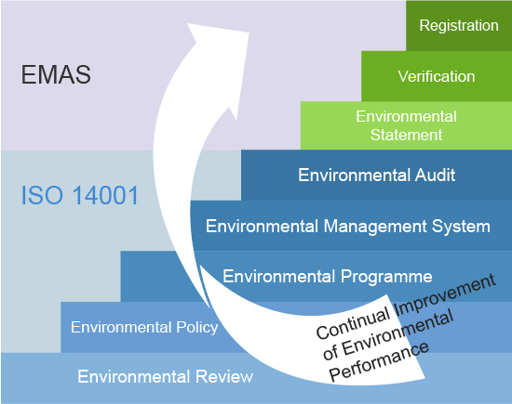
Standardy v CSR
EMAS je jedním z dobrovolných nástrojů ochrany životního prostředí, tzn., že pozitivně motivuje organizace k odpovědnému přístupu a ke zlepšování environmentální výkonnosti nad rámec legislativních požadavků.
Je určen pro organizace provozující činnost v:
soukromé sféře (akciové společnosti, společnosti s ručením omezeným ad.)
i pro organizace státní a veřejné správy (ministerstva, městské úřady ad.),
nebo jejich části (výrobní jednotka, detašovaná pracoviště).
EMAS
(Eco Management and Audit Scheme)

Slide 15
Standardy v CSR
Environmentální řízení EMAS využívá řadu nástrojů, mezi ty nejvýznamnější můžeme řadit:
Systém environmentálního řízení (EMS) – součást celkového systému řízení podniku, jejímž cílem je zahrnutí požadavků na ochranu životního prostředí do celkové strategie podniku a jeho každodenních činností.
Čistší produkce – hledání příčin vzniku environmentálních zátěží na základě podrobné analýzy materiálově-energetických toků, odstraňování těchto příčin, omezování výrobních ztrát a úniků látek, hledání možností úspor ve výrobním procesu.
EMAS
Cílem je především ochrana (snižování spotřeby) přírodních zdrojů, snižování vypouštění znečišťujících látek do ovzduší, snižování rizika environmentálních nehod (havárií) a také důraz na ochranu zdraví pracovníků a obyvatel.

Slide 16
Standardy v CSR
Environmentální řízení EMAS využívá řadu nástrojů, mezi ty nejvýznamnější můžeme řadit:
Ekoznačení (Ekologicky šetrné výrobky a služby) – vývoj a označování ekologicky šetrných výrobků a služeb, tj. produktů, které jsou k životnímu prostředí šetrnější než produkty alternativní (funkčně srovnatelné).
Ekodesign – navrhování a vývoj výrobků, kdy je vedle klasických vlastností (funkčnost, ekonomičnost, bezpečnost, ergonomičnost apod.) kladen velký důraz i na dosažení minimálního negativního dopadu výrobku na životní prostředí, a to v celém jeho životním cyklu.
Environmentální manažerské účetnictví (EMA) – zabývá se identifikací a shromažďováním informací o hmotných a energetických tocích v podniku, jeho environmentálních nákladech a dalších hodnotově (finančně) vyjádřených informací, které jsou východiskem pro rozhodování řídících pracovníků.
EMAS
Stejně jako norma ISO 14001 i EMAS funguje na základě principu dobrovolnosti

Slide 17
Standardy v CSR
Postup zavádění EMAS v organizace lze shrnou do základních formálních kroků :
Provést úvodní environmentální přezkoumání.
S ohledem na výsledky přezkoumání zavést systém environmentálního řízení.
Provést nebo nechat provést environmentální audit.
Připravit environmentální prohlášení (zprávu o životním prostředí).
Nechat ověřit, zda environmentální přezkoumání, systém řízení, postup auditu a environmentální prohlášení splňují veškeré požadavky Nařízení č. 761/2001.
Nechat schválit environmentální prohlášení environmentálním ověřovatelem.
Doručit schválené environmentální prohlášení příslušnému subjektu (registračnímu orgánu) a po registraci toto prohlášení zpřístupnit veřejnosti.
EMAS
MŽP je garantem a odpovědným orgánem, ale CENIA jako informační agentura ŽP zabezpečuje registraci organizací v EMAS.

Slide 18
Standardy v CSR
Postup zavádění EMAS v organizace lze shrnou do základních formálních kroků :
Provést úvodní environmentální přezkoumání.
S ohledem na výsledky přezkoumání zavést systém environmentálního řízení.
Provést nebo nechat provést environmentální audit.
Připravit environmentální prohlášení (zprávu o životním prostředí).
Nechat ověřit, zda environmentální přezkoumání, systém řízení, postup auditu a environmentální prohlášení splňují veškeré požadavky Nařízení č. 761/2001.
Nechat schválit environmentální prohlášení environmentálním ověřovatelem.
Doručit schválené environmentální prohlášení příslušnému subjektu (registračnímu orgánu) a po registraci toto prohlášení zpřístupnit veřejnosti.
EMAS
CENIA detailní informace o EMAS
https://www.cenia.cz/spolecenska-odpovednost/emas/
Databáze EMAS (organizací)
https://emaseu.cz/emas/databaze-emas
Databáze ecolabeling
http://www.ecolabelindex.com/ecolabels/

Slide 19
Případová studie 1
Systém environmentálního managementu
Environmentální aspekty
Environmentální cíle
Vliv činnosti HMMC na ŽP
Environmentální prohlášení
společnost HYUNDAI
Dostupné
https://emaseu.cz/sites/default/files/cenia//Environmentalni-prohlaseni_2020.pdf

Slide 20
Případová studie 2
Evropská cena EMAS AWARDS 2015 - aktivity kraje v oblasti podpory rozvoje alternativních druhů dopravy byly v kategorii velkých organizací ve veřejném sektoru vybrány mezi šest nominovaných projektů zemí Evropské unie.
Environmentální profil krajského úřadu
Environmentální prohlášení
Krajského úřadu Moravskoslezského kraje (za rok 2020)
https://emaseu.cz/sites/default/files/cenia//Schv%C3%A1len%C3%A9%20Environment%C3%A1ln%C3%AD%20prohl%C3%A1%C5%A1en%C3%AD%20aktualizovan%C3%A9%20pro%20rok%202020_UPR.pdf

Slide 21
Standardy v CSR
Specifikace IQNet SR 10 vznikla v mezinárodní síti certifikačních orgánů IQNet, ve které je více než 35 členů z celého světa.
Specifikace IQNet SR 10 vznikla právě konsensem všech členů v IQNet a stanovila základní principy:
Odpovědnost,
Transparentnost,
Etické chování,
Ohled na zájmy zainteresovaných stran,
Respektování pravidel právního státu,
Respektování mezinárodních standardů chování,
Respektování lidských práv.
IQNet SR10 – Systém managementu společenské odpovědnosti

Slide 22
Standardy v CSR
Hlavní požadavkem IQNet SR 10 je, aby organizace určila všechny své dopady vyplývající z rozhodnutí a činností.
Tyto dopady musí ohodnotit a významné dopady se snažit eliminovat.
Organizace musí znát všechny své zainteresované strany, které jsou ovlivněné jejími dopady.
Zavést vhodnou formu komunikace s nimi, aby věděla, jaké jsou jejich požadavky, očekávání a potřeby.
Organizace si na základě získaných informací vytváří cíle, cílové hodnoty a programy. Při jejich sestavování bere ohled na zainteresované strany, ale také na své technologické možnosti, své finanční, provozní a podnikatelské požadavky.
Všechna přijatá opatření je nutné ověřovat. Organizace musí zjistit, jaké je vnímání zainteresovaných stran, tedy jestli jejich očekávání a potřeby byly naplněny.
IQNet SR10 – Systém managementu společenské odpovědnosti
Co tedy požaduje IQNet SR 10?
http://www.cqs.cz/Nase-sluzby/IQNet-SR-10-System-managementu-spolecenske-odpovednosti.html

Slide 23
Standardy v CSR
Hlavní zaměření specifikace:
zainteresované strany organizace,
identifikování požadavků, očekávání a potřeb zainteresovaných stran,
nalezení způsobu jejich uspokojení.
Specifikace určuje několik základních zainteresovaných stran:
vlastníky, akcionáře a investory; zaměstnance, zákazníky, uživatele a spotřebitele; dodavatelé výrobků, poskytovatelé služeb a partnery; aliance, ke kterým se organizace hlásí a spolupráce, které navázala; dále jsou to konkurenti; státní/veřejná správa; místní komunita a celá společnost; a posledním je oblast životního prostředí.
IQNet SR10 – Systém managementu společenské odpovědnosti
K jednotlivým principům se organizace zaváže ve své Politice společenské odpovědnosti a ve svém Kodexu chování.

Slide 24
Standardy v CSR
K hlavním výhodám certifikace podle normy IQNet SR10 patří:
Nestranný pohled na způsob vašeho podnikání a jeho dopady na společnost a životní prostředí.
Efektivnější komunikace s obchodními partnery s cílem lepšího plnění jejich požadavků.
Zvýšení zúčastněnosti zaměstnanců na dosahování vašich cílů a jejich vyšší motivace.
Zvýšení společenské odpovědnosti managementu společnosti.
Zlepšení firemního image před klienty, obchodními partnery a zákazníky.
Zvýšení statusu jako "společensky odpovědného a trvale udržitelného podniku".
IQNet SR10 – Systém managementu společenské odpovědnosti

Slide 25
Standardy v CSR
Hlavním smyslem aplikace normy je vést organizace k tomu, aby navrhly a zavedly opatření, která všude, kde je to možné, nebezpečí odstraní, omezí, nebo zaměstnance od něj izolují. V případě, že to možné není, musí být pracovní činnost plánována a řízena pomocí organizačních opatření tak, aby její výkon byl bezpečný a neohrožoval zdraví.
Norma OHSAS 18001 je koncipována tak, aby byla použitelná pro organizace všech typů a velikostí a navazuje svojí strukturou na normu ČSN EN ISO 9001 a ČSN EN ISO 14001, aby bylo možno vytvářet systém managementu bezpečnosti a ochrany zdraví při práci souběžně se systémem managementu kvality a systémem environmentálního managementu organizace.
OHSAS 18001
Norma OHSAS 18001 je koncipována tak, aby byla použitelná pro organizace všech typů a velikostí.
Systémy managementu zajišťují plnění povinností a závazků zaměstnavatelů v oblasti bezpečnosti a ochrany zdraví při práci.

Slide 26
Standardy v CSR
prokázání závazku k zajišťování a zlepšování systému bezpečnosti a ochrany zdraví při práci přijatého na všech úrovních a všemi funkcemi v organizaci, zejména vrcholovým vedením,
prokázání systematického omezování rizik, resp. nebezpečí, která ohrožují bezpečnost a zdraví všech osob ovlivňovaných činnostmi, výrobky,
omezení výskytu nemocí z povolání a pracovních úrazů,
minimalizace nákladů spojených s nehodami na pracovišti,
prokázání závazku k plnění zákonných požadavků a požadavků předpisů týkajících se bezpečnosti a ochrany zdraví při práci
vybudovaný samo regulující systém, reagující pružně na změny požadavků z legislativních předpisů, bezpečnostních požadavků i změn uvnitř organizace (např. nových technologií, organizačních změn apod.)
OHSAS 18001
Přínosy certifikace systému managementu bezpečnosti a ochrany zdraví při práci:
http://www.cqs.cz/Nase-sluzby/CSN-OHSAS-180012008-Management-bezpecnosti-a-ochrany-zdravi-pri-praci.html

Slide 27
Standardy v CSR
Metodika je využívána k hodnocení firem a jejich reportů CSR při udílení Národní ceny ČR za společenskou odpovědnost.
Úroveň plnění požadavků v oblasti CSR firmy je posuzována ve třech pilířích – ekonomickém, environmentálním a sociálním. Hodnotí se nejen výsledky, ale i předpoklady.
Samostatně je hodnocena oblast managementu a organizačního zabezpečení CSR a integrace do podnikového systému managementu.
Vhodná pro sebehodnocení i hodnocení externími subjekty.
Metodika KORP
V roce 2008 představena metoda KORP, která vytvořila rámec pro jednotný způsob posuzování CSR.

Slide 28
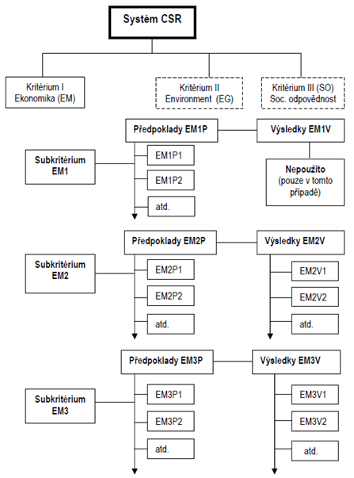
Standardy v CSR
Pilíř (kritérium), které představují tři oblasti CSR (ekonomická, sociální, environmentální).
Pilíře se dělí do „subkritérií“ a ty jsou dále rozděleny na jednotlivé „předpoklady“, což jsou části kritéria, které dokladuje, jak jsou požadavky subkritéria implementovány v systému managementu.
Konečné „výsledky“ jsou oblasti subkritéria, které udává výsledky organizace. Metoda dále používá termín „témata“, kde se jedná o jednotlivé číslované odrážky v částech „předpoklady“.

Slide 29
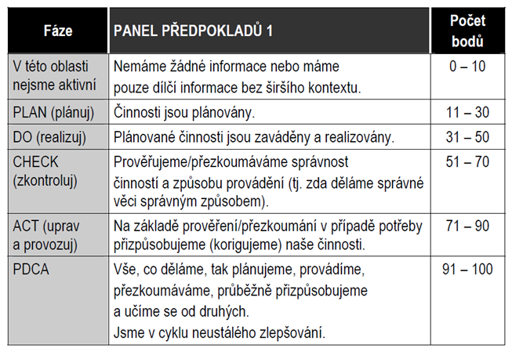
Standardy v CSR
Metodika KORP
Bodové hodnocení metody umožňuje využití pro interní i externí hodnocení. Stanovená stupnice (doporučená) je v rozmezí (0 – 100 bodů).

Slide 30
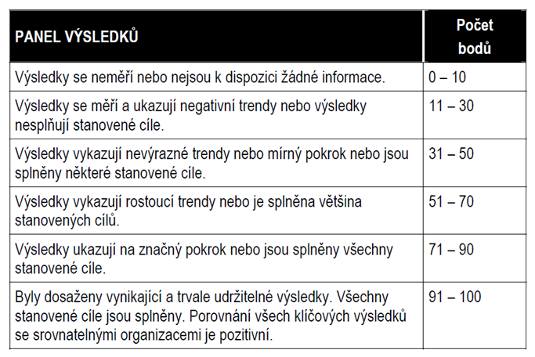
Standardy v CSR
Metodika KORP
Vzorový panel pro hodnocení výsledků

Slide 31
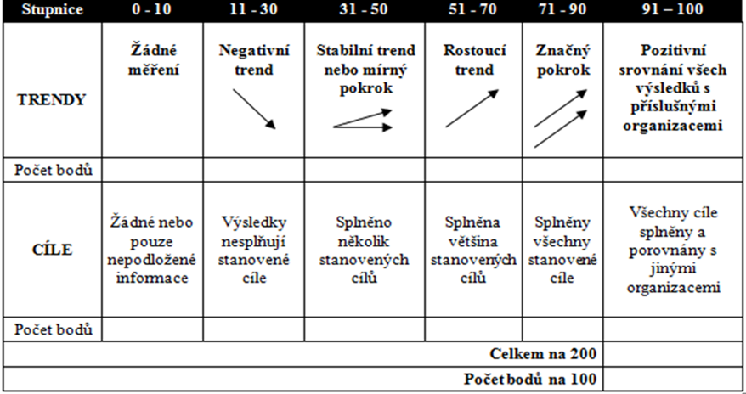
Standardy v CSR
Metodika KORP
Ukázka hodnocení s „jemným rozlišením“ výsledků

Slide 32
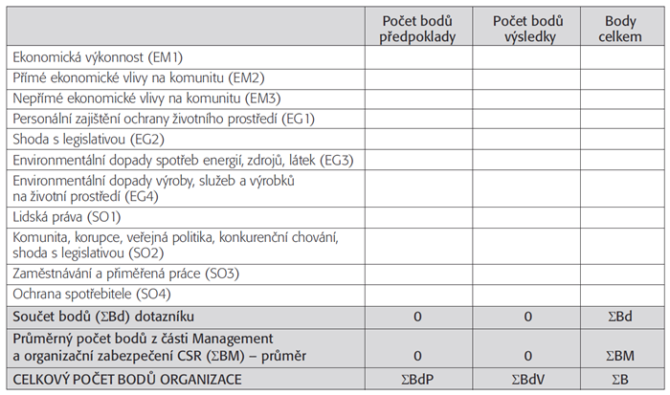
Standardy v CSR
Metodika KORP
Ukázka komplexního hodnocení Zprávy o CSR

Slide 33
Obsahově Národní program shody se skládá z oblastí:
Systém managementu společenské odpovědnosti (požadavky, řízení dokumentů a záznamů).
Odpovědnost managementu (angažovanost a aktivita managementu, politika a strategie společenské odpovědnosti, plánování, cíle a programy, vymezení právních předpisů a mezinárodních standardů).
Zainteresované strany (identifikace, komunikace, aktivity ke každé skupině).
Aspekty společenské odpovědnosti v ekonomické oblasti (oblast nákupu, výběru a hodnocení dodavatelů, etika v podnikání, hodnocení ekonomické výkonnosti, plánování a realizace investic, přímé a nepřímé ekonomické vlivy na komunitu, poplatky a sankce).
Standardy v CSR
Národní program posuzování shody společenské odpovědnosti
(Zpracován do podoby ČSN 010391:2013 - Systém managementu společenské odpovědnosti organizací – Požadavky)
https://www.csq.cz/certifikace/certifikace-systemu-managementu-a-produktu/detail/01-0391-spolecenska-odpovednost-organizaci-csr

Slide 34
Standardy v CSR
Obsahově Národní program shody se skládá z oblastí:
Aspekty společenské odpovědnosti v environmentální oblasti (hodnocení a identifikace environmentální aspektů, řízení provozu ve vztahu k ŽP).
Aspekty společenské odpovědnosti v sociální oblasti.
Management zdrojů.
Komunikace (interní i externí se zainteresovanými stranami).
Měření, analýza a zlepšování (ukazatele výkonnosti, hodnocení souladu s požadavky zákonů, uspokojení potřeb zainteresovaných stran, interní audity přezkumy managementu, preventivní a nápravná opatření).
ČSN 010391:2013 - Systém managementu společenské odpovědnosti organizací – Požadavky
Dokument, který byl zpracován týmem Rady kvality ČR na základě rostoucích požadavků podnikatelské sféry na tvorbu systému managementu CSR v organizacích a jeho prokázání.

Slide 35
Standardy v CSR
Metodika přesně definuje náklady vynaložené na dárcovské aktivity a měří účinky jejich dopadu.
Tento systém zhodnocování dárcovství firmám umožní specifikovat investice neboli vstupy, které firma nakládá do veřejně prospěšných projektů, a na druhé straně pracovat s výstupy podle zavedených kategorií, a tím zhodnocovat efektivitu vynaložených prostředků.
LBG definuje, které údaje jsou pro měření důležité (věcné a finanční dary, služby a čas).
Tato data jsou zpracovávána společně s náklady na management (mzdy, režijní náklady zaměstnanců, kteří jsou aktivní v komunitě) a umožňují výpočet celkové částky, kterou firma investuje do veřejně prospěšných projektů.
Metodika LBG (London Benchmarking Group) –
Standard odpovědná firma (SOF)
Pomocí případových studií LBG vyhodnocuje, jak a čeho bylo v důsledku filantropických aktivit firmy v komunitě dosaženo.

Slide 36
Standardy v CSR
Metodika byla vytvořena v roce 1994 skupinou šesti klíčových organizací v oblasti firemního dárcovství ve Velké Británii: British Petrol, Grand Met, Nat West, IBM, Marks & Spencer a Whitbread.
Mezi další členy v současnosti patří: British Airways, British Telecom, Cadbury Schweppes, Deloitte & Touche, Deutsche Bank AG London, Ernst & Young, ExxonMobil, GlaxoSmithKline, HSBC, Kelloggs, KPMG, Motorola UK, Nestle, Pfizer, PricewaterhouseCoopers, ScottishPower, Unilever a Vodafone Group.
V České republice se metodika LBG používá od roku 2005; zavedlo ji Fórum Dárců, zakládajícími členy této skupiny byly společnosti Citibank a.s., Česká spořitelna a.s., ČEZ a.s., Johnson & Johnson s.r.o., Plzeňský Prazdroj a.s., Provident Financial s.r.o., Siemens s.r.o., Telefonica O2 Czech Republic a.s., Tesco Stores ČR a.s.
Metodika LBG –
Standard odpovědná firma (SOF)
V České republice a na Slovensku slouží metodika LBG například pro hodnocení firem do žebříčku TOP Filantrop.

Slide 37
Standardy v CSR
Charitativní dary
měří prostředky alokované na podporu potřebných, řadí se sem tedy humanitární pomoc, firemní nadační fondy a nadace. Charitativní dary se zaměřují na návratnost zpět do podniku pouze minimálně, jde o dobročinnost jako takovou.
Společenské investice
prostřednictvím společenských investic podniky podporují oblasti jim blízké – tj. buď předmětu podnikání firmy, nebo firmě jako takové. Podporovány jsou tak projekty především vzdělávacího charakteru. Tyto investice jsou již více zaměřeny na návratnost do byznysu.
Komerční aktivity
Tyto aktivity přímo souvisejí s posílením značky, zvýšením prodeje či snížením nákladů firmy. Jedná se proto tedy například o cause related marketing nebo o univerzitní průzkum pro firmu. Firma očekává za svou podporu přímou kompenzaci.
Metodika LBG měří:

Slide 38
Standardy v CSR
Věcné dary
výrobky či zboží firmy, které místo komerčního prodeje podnik bezúplatně převede na charitativní účely. Nejedná se však pouze o výrobky, ale též například o použité vybavení kanceláří nebo nábytek.
Finanční dary
peněžní prostředky poskytnuté na charitativní účely či společenské investice. Zahrnují se sem přímé dary, sociální sponzoring, spolupráce s prospěšnými organizacemi, znásobení darů zaměstnanců (zaměstnanec přispěje 500 Kč, firma tuto částku znásobí).
Služby a čas
zahrnují poradenství, konzultace, know-how, výpůjčky, pronájem apod. podporující prospěšné projekty. Patří sem dobrovolnictví v rámci pracovní doby, fundraisingové aktivity, přeložení do komunitní organizace apod. Data pro vyčíslení nákladů se mohou získat od HR oddělení, z výročních zpráv nebo podobných reportů a ze statistických úřadů.
Náklady na management
náklady související s komunikací a realizací prospěšných projektů. Jsou to tedy mzdy (příp. platy) a odměny, administrativní náklady, provozní náklady apod.
V každé z výše uvedených oblastí jsou pak zahrnuty věcné dary, finanční dary, služby a čas a náklady na management:

Slide 39
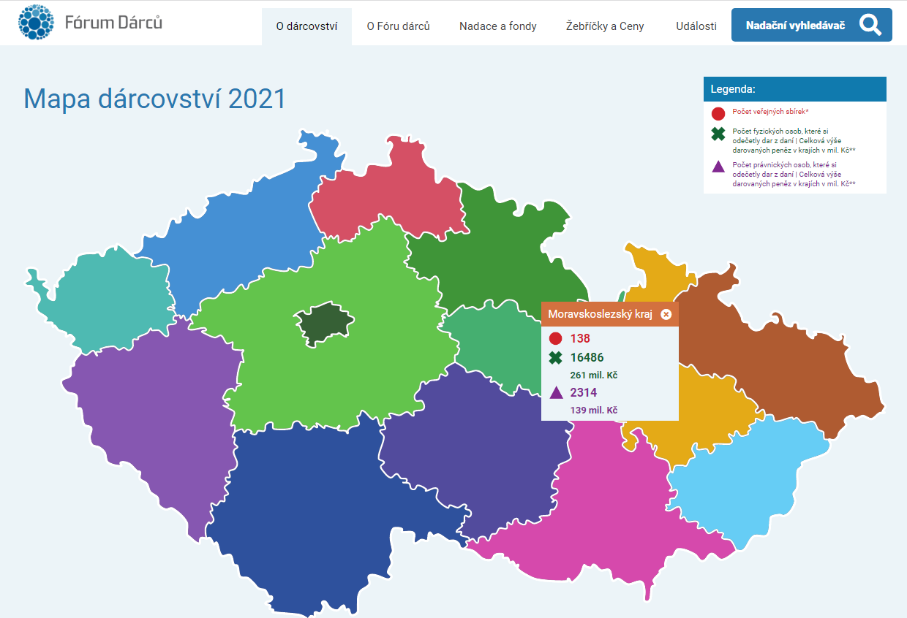
Standardy v CSR
Fórum dárců - jediné celorepublikové sdružení zastřešující dárce v České republice.
Při Fóru dárců se vyprofilovala Asociace nadací, Asociace nadačních fondů a Asociace firemních nadací a fondů, které sdružují celkem 60 členů.
Info:
http://www.donorsforum.cz
Ceny Fóra dárců 2021
https://cenyforadarcu.cz/rocnik-2021/vitezne-organizace-2021.html
Mapa dárcovství 2021
https://www.donorsforum.cz/o-dacovstvi/mapa-darcovstvi-2021.html

Slide 40
Dotazy a diskuse ☺
………….
………….
………….

Slide 41
Děkuji za pozornost
a přeji Vám úspěšný den ☺
Ing. Pavel Adámek, Ph.D.
adamek@opf.slu.cz

